Slide 1


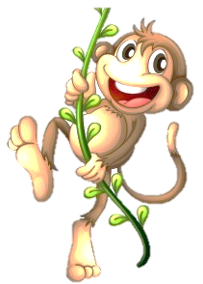



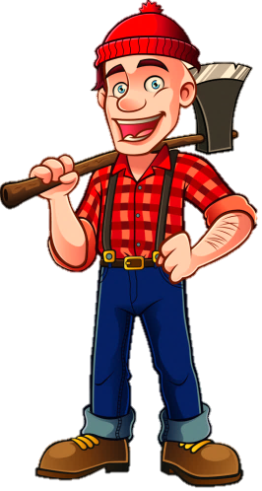

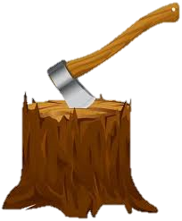






BẢO VỆ
RỪNG XANH

Slide 2



Trả lời đúng các câu hỏi
để giúp các chú khỉ
ngăn chặn hành vi
phá rừng của nhóm lâm tặc

Slide 3





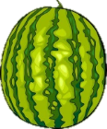

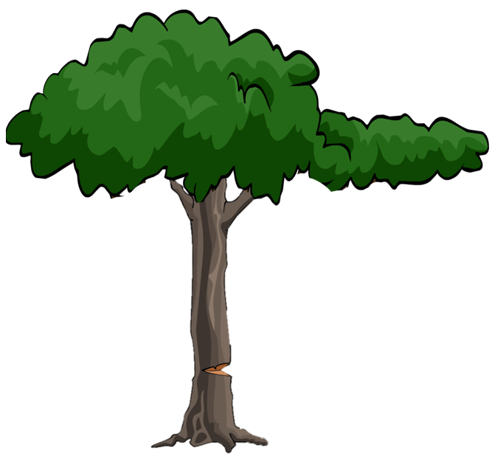










1
2
3
4

Slide 4
Trong bài “Mùa vàng” những loài cây, loại quả nào được nói đến khi mùa thu về?
Quả hồng, hạt dẻ, quả na, cây lúa.

Slide 5
Kể tên những công việc người nông dân phải làm để có mùa thu hoạch?
Cày bừa, gieo hạt, ươm mầm, chăm sóc.

Slide 6
“Dập dờn” có nghĩa là gì?
Chuyển động lên xuống nhịp nhàng theo gió

Slide 7
Hạt gì nho nhỏ
Trong trắng, ngoài vàng
Say, giã, giần, sang
Nấu thành cơm dẻo ?
Hạt thóc

Slide 8


Thứ hai ngày 14 tháng 2 năm 2022
Đọc
Vở
Tiếng Việt
Hạt thóc

Slide 9
Hạt thóc
Tôi chỉ là hạt thóc
Sinh ra trên cánh đồng
Giấu trong mình câu chuyện
Một cuộc đời bão dông.
Dẫu hình hài bé nhỏ
Tôi trải cả bốn mùa
Dẫu bây giờ bình dị
Tôi có từ ngàn xưa.
Tôi ngậm ánh nắng sớm
Tôi uống giọt sương mai
Tôi sống qua bão lũ
Tôi chịu nhiều thiên tai.
Tôi chỉ là hạt thóc
Không biết hát biết cười
Nhưng tôi luôn có ích
Vì nuôi sống con người.
Đọc mẫu

Slide 10





GIẢI NGHĨA TỪ
thiên tai
những hiện tượng thiên nhiên gây tác động xấu như bão, lũ lụt, hạn hán, động đất.

Slide 11
Hạt thóc
Tôi chỉ là hạt thóc
Sinh ra trên cánh đồng
Giấu trong mình câu chuyện
Một cuộc đời bão dông.
Dẫu hình hài bé nhỏ
Tôi trải cả bốn mùa
Dẫu bây giờ bình dị
Tôi có từ ngàn xưa.
Tôi ngậm ánh nắng sớm
Tôi uống giọt sương mai
Tôi sống qua bão lũ
Tôi chịu nhiều thiên tai.
Tôi chỉ là hạt thóc
Không biết hát biết cười
Nhưng tôi luôn có ích
Vì nuôi sống con người.
Đọc nối tiếp câu

Slide 12

Hạt thóc
Tôi chỉ là hạt thóc
Sinh ra trên cánh đồng
Giấu trong mình câu chuyện
Một cuộc đời bão dông.
Dẫu hình hài bé nhỏ
Tôi trải cả bốn mùa
Dẫu bây giờ bình dị
Tôi có từ ngàn xưa.
Khổ 1
Khổ 3
Tôi ngậm ánh nắng sớm
Tôi uống giọt sương mai
Tôi sống qua bão lũ
Tôi chịu nhiều thiên tai.
Tôi chỉ là hạt thóc
Không biết hát biết cười
Nhưng tôi luôn có ích
Vì nuôi sống con người.
Khổ 2
Khổ 4
Đọc nối tiếp đoạn

Slide 13
Hạt thóc
Tôi chỉ là hạt thóc
Sinh ra trên cánh đồng
Giấu trong mình câu chuyện
Một cuộc đời bão dông.
Dẫu hình hài bé nhỏ
Tôi trải cả bốn mùa
Dẫu bây giờ bình dị
Tôi có từ ngàn xưa.
Tôi ngậm ánh nắng sớm
Tôi uống giọt sương mai
Tôi sống qua bão lũ
Tôi chịu nhiều thiên tai.
Tôi chỉ là hạt thóc
Không biết hát biết cười
Nhưng tôi luôn có ích
Vì nuôi sống con người.
Đọc toàn bài

Slide 14

Trả lời câu hỏi

Slide 15
Hạt thóc
Tôi chỉ là hạt thóc
Sinh ra trên cánh đồng
Giấu trong mình câu chuyện
Một cuộc đời bão dông.
Dẫu hình hài bé nhỏ
Tôi trải cả bốn mùa
Dẫu bây giờ bình dị
Tôi có từ ngàn xưa.
Tôi ngậm ánh nắng sớm
Tôi uống giọt sương mai
Tôi sống qua bão lũ
Tôi chịu nhiều thiên tai.
Tôi chỉ là hạt thóc
Không biết hát biết cười
Nhưng tôi luôn có ích
Vì nuôi sống con người.
1. Hạt thóc sinh ra ở đâu?

Slide 16
Hạt thóc
Tôi chỉ là hạt thóc
Sinh ra trên cánh đồng
Giấu trong mình câu chuyện
Một cuộc đời bão dông.
Dẫu hình hài bé nhỏ
Tôi trải cả bốn mùa
Dẫu bây giờ bình dị
Tôi có từ ngàn xưa.
Tôi ngậm ánh nắng sớm
Tôi uống giọt sương mai
Tôi sống qua bão lũ
Tôi chịu nhiều thiên tai.
Tôi chỉ là hạt thóc
Không biết hát biết cười
Nhưng tôi luôn có ích
Vì nuôi sống con người.
2.Nhưng câu thơ nào cho thấy hạt thóc trải qua nhiều khó khăn?

Slide 17
Hạt thóc
Tôi chỉ là hạt thóc
Sinh ra trên cánh đồng
Giấu trong mình câu chuyện
Một cuộc đời bão dông.
Dẫu hình hài bé nhỏ
Tôi trải cả bốn mùa
Dẫu bây giờ bình dị
Tôi có từ ngàn xưa.
Tôi ngậm ánh nắng sớm
Tôi uống giọt sương mai
Tôi sống qua bão lũ
Tôi chịu nhiều thiên tai.
Tôi chỉ là hạt thóc
Không biết hát biết cười
Nhưng tôi luôn có ích
Vì nuôi sống con người.
Hạt thóc quý giá với con người ở chỗ nó nuôi sống con người.
3. Hạt thóc quý giá như thế nào với con người?

Slide 18
4. Em thích nhất câu thơ nào? Vì sao?

Slide 19
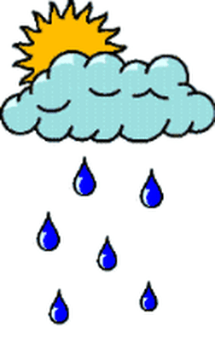


Học thuộc lòng bài thơ
Học thuộc lòng bài thơ
Hạt thóc
Tôi chỉ là hạt thóc
Sinh ra trên cánh đồng
Giấu trong mình câu chuyện
Một cuộc đời bão dông.
Dẫu hình hài bé nhỏ
Tôi trải cả bốn mùa
Dẫu bây giờ bình dị
Tôi có từ ngàn xưa.
Tôi ngậm ánh nắng sớm
Tôi uống giọt sương mai
Tôi sống qua bão lũ
Tôi chịu nhiều thiên tai.
Tôi chỉ là hạt thóc
Không biết hát biết cười
Nhưng tôi luôn có ích
Vì nuôi sống con người.

Slide 20
Hoạt động luyện tập

Slide 21
1. Từ nào trong bài thơ cho thấy hạt thóc tự kể chuyện về mình?
2. Đóng vai hạt thóc tự giới thiệu về mình.
Hạt thóc
Dẫu hình hài bé nhỏ
Tôi trải cả bốn mùa
Dẫu bây giờ bình dị
Tôi có từ ngàn xưa.
Tôi chỉ là hạt thóc
Sinh ra trên cánh đồng
Giấu trong mình câu chuyện
Một cuộc đời bão dông.
Tôi ngậm ánh nắng sớm
Tôi uống giọt sương mai
Tôi sống qua bão lũ
Tôi chịu nhiều thiên tai.
Tôi chỉ là hạt thóc
Không biết hát biết cười
Nhưng tôi luôn có ích
Vì nuôi sống con người.

